Slide 1
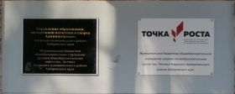
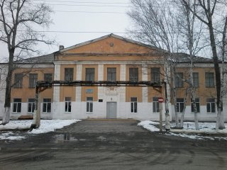
МБОУ СОШ пос. Литовко
Татарницкая Наталья Анатольевна,
заместитель директора по учебно-воспитательной работе

Slide 2
МБОУ СОШ пос. Литовко

Slide 3
Педагогический коллектив

Slide 4
О педагогах:
Администрация – 3 чел.
Учителей начальных классов – 4 чел.
Учителей предметников – 13 чел.
Педагог-организатор – 1 чел.
Социальный педагог – 1 чел.
Учитель-логопед – 1 чел.
Педагог-психолог – 1 чел.
Педагог дополнительного образования – 1 чел.
Учителей высшей категории – 6 чел.
Учителей I категории – 5 чел.
Педагогов до 30 лет – 5 чел.

Slide 5
Состав учащихся:
1-4 классы - 89 человек.
5-9 класс – 93 человека.
10-11 класс – 16 человек.
Всего 13 классов.

Slide 6
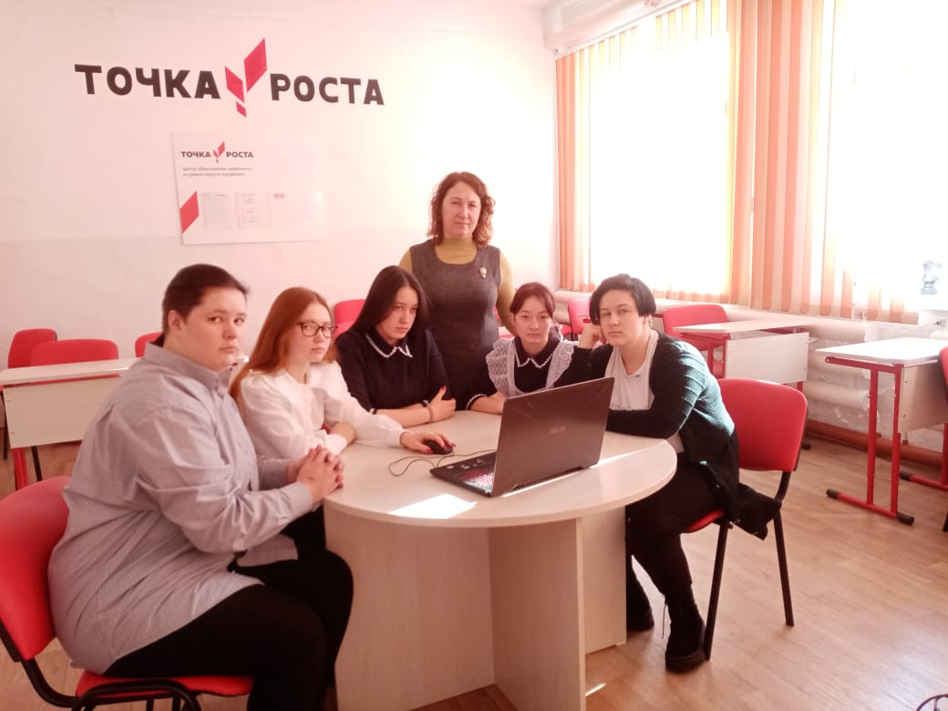
кабинет проектной деятельности Центра «точка роста»

Slide 7
кабинет цифровых и гуманитарных компетенций Центра «точка роста»

Slide 8
Учебные кабинеты
Кабинет математики

Slide 9
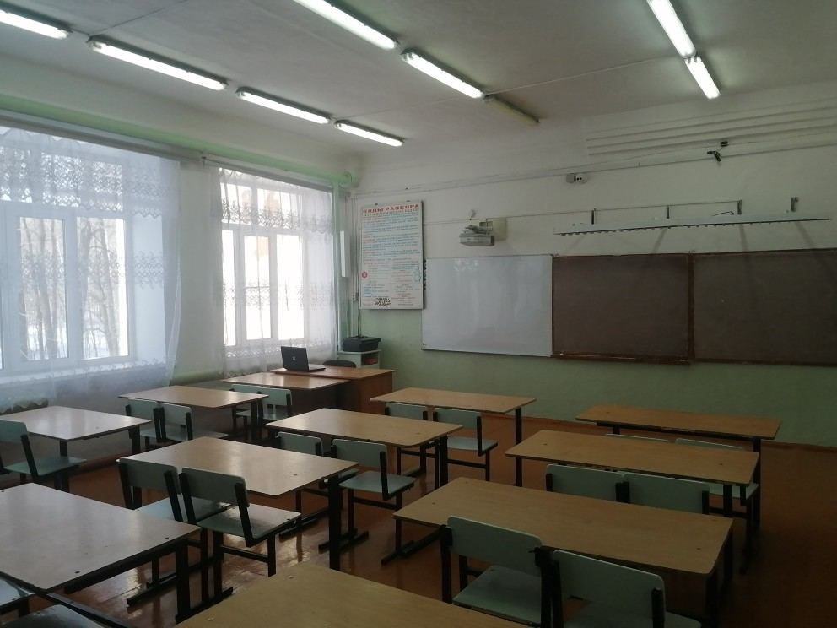
Кабинет русского языка и литературы

Slide 10
Кабинет физики

Slide 11
Кабинет химии

Slide 12
Кабинет информатики

Slide 13
Спортивный зал

Slide 14
Тренажёрный зал

Slide 15
Обеденный зал

Slide 16
Образовательная развивающая среда

Slide 17
Образовательная развивающая среда

Slide 18
Зона отдыха

Slide 19
В мире английского языка

Slide 20
Празднование дня победы

Slide 21
С Днём защитника Отечества!

Slide 22
МБОУ СОШ пос. Литовко
Приглашает
на работу молодых специалистов:
Учителя русского языка и литературы,
Учителя математики.

